Slide 1

AI应用基础（48课时版）
◆ 重庆两江智造集团 · 设备智能运维中心
多智能体检修调度（下）：优化与评价
第19周 · 第22次课（2课时 · 80分钟）
双创中心302实训室 · 理实一体 · 配套：分层工单+starter · 本课主用：Jupyter（全程实训）+ PyCharm CE（starter编码）+ Git/GitHub（每周提交）
重庆现代制造职业学院 智能控制学院 · 工业互联网应用专业
Notes:
开场30秒：《多智能体检修调度（下）：优化与评价》，80分钟=2课时×40分钟。课前已发工单+微课知识卡。

Slide 2
安全与合规警示（操作前必读）
1. 上机前确认本工位电源开关与急停位置，确认设备处于安全状态。
2. 涉及接线的操作一律先断电、后验电、再作业，禁止带电插拔。
3. 身体任何部位不进入设备运动/散热区域，长发束起，不佩戴悬垂饰物。
4. 调试程序前先静态检查、再低速小样本试运行，确认无异常后放大规模。
5. 任何不确定或异常情况，立即停止操作并报告指导教师，不擅自处置。
以上任一条违反，本次任务按课程标准「安全规范一票否决」条款记 0 分并中止实训。

Slide 3
课前资讯回顾（六步之“资讯·计划”）
预习快问：
W19课中查①：'env注册不到'这个报错怎么排查？
课前检查：
W19课中查②：优秀线正确率≥90%或自适应策略你打算怎么冲？
两江智造集团 · AI应用基础48课时版
3 / 20
Notes:
课前测：点2人说答案，只追问为什么。

Slide 4
任务情境（集团项目案例）
◆ 重庆两江智造集团 · 设备智能运维中心
三台泵站三个智能体，谁先检修、谁让路？gym-industrial仿真环境上线——工单M5-1：多智能体协调，奖励函数就是老周的管理哲学。
两江智造集团 · AI应用基础48课时版
4 / 20
Notes:
情境说书30秒：三台泵站三个智能体，谁先检修、谁让路？gym-industrial仿真环境上线——工单M5-1：多智能体协调，奖励函数就…
抛问：'如果是你，第一步干什么？'

Slide 5
1
多智能体检修调度（下）：优化与评价（实施要点）
· 错误速查复盘
· 优化冲刺（B/A层）
· 三层质检互查
· 当堂评分与反馈
· 下次课预告+微课
两江智造集团 · AI应用基础48课时版
5 / 20
Notes:
步骤清单与工单一一对应。

Slide 6
本课重难点地图 · 老师划重点（动手前必看）
动手前先看这页：重点要会什么、难点会卡在哪、哪里最容易错、学没学会怎么自测。
重点 · 必会必考（本课知识点全景）
难点 · 易卡壳（下一页逐个击破）
◆ B01 强化学习三要素｜状态/动作/奖励——智能体在试错中学会策略
◆ B02 奖励函数｜奖励什么就得到什么——奖励函数是管理哲学
◆ B03 多智能体分工｜感知/调度/执行三类agent各司其职——像班组分工
◆ B04 奖励漏洞｜智能体学会空转刷分——设计即治理
◆ B05 课程表映射｜状态=排队工单、动作=派人、奖励=停机时间降
◆ B06 仿真先行｜gym环境里犯错零成本——虚拟车间当靶场
▲ 误区：RL万能——奖励难设计时规则引擎更稳
▲ 只奖产量会忘了质量——多目标加权平衡
▲ 误区：一个agent包打天下——分工是可维护性前提
高频易错 · 动手前先记住
✗ env注册不到 → pip install工具包
✗ 训练不收敛 → 归一化到-1到1
✗ 高分业务差 → 回到老周规则重设计
达标自问 · 学没学会，问自己这四句（当堂评分同口径）
① 及格线我能过吗——正确率≥75%+说明书
② 优秀线我够吗——正确率≥90%或自适应策略
③ 技能点我能独立做出来吗——能跑通仿真环境随机基线；能设计奖励函数并说明规则来源
④ 报错了先查「常见错误速查」页再举手——错误信息逐字读一遍，八成自己能修
素材来源：同周《第21次课-多智能体检修调度（上）：》知识卡与避坑清单（逐字摘录）
两江智造集团 · AI应用基础48课时版
6 / 20

Slide 7
难点逐个击破 · 零基础照做就能会
每个难点四步走：先看「为什么容易栽」对号入座 → 记住「一招破解」→ 照「动手验证」做一遍 → 做不出回知识详解页。
难点1：B01 强化学习三要素
为什么容易栽
一招破解（记住这句）
动手验证（照做一遍）
误区：RL万能——奖励难设计时规则引擎更稳
状态/动作/奖励——智能体在试错中学会策略
排产调度这类'规则写不全'的决策问题 state=队列, action=派人, reward=-停机时间
难点2：B02 奖励函数
为什么容易栽
一招破解（记住这句）
动手验证（照做一遍）
只奖产量会忘了质量——多目标加权平衡
奖励什么就得到什么——奖励函数是管理哲学
设计调度目标的唯一表达——写错全盘皆输 reward = -1*停机时长 - 0.1*换型次数
难点3：B03 多智能体分工
为什么容易栽
一招破解（记住这句）
动手验证（照做一遍）
误区：一个agent包打天下——分工是可维护性前提
感知/调度/执行三类agent各司其职——像班组分工
车间级智能体系统——职责分离才可调试 感知agent读传感→调度agent决策→执行agent下单
两江智造集团 · AI应用基础48课时版
7 / 20

Slide 8
承上启下 · 动手前避坑清单
本讲是动手冲刺课：先把上周完整讲解里的高频翻车点过一遍，再开工——每条都是历届学生真实踩过的坑。
✗ env注册不到
✗ 训练不收敛
原因：未装课程工具包
✔ 解决：pip install工具包
原因：奖励尺度失衡
✔ 解决：归一化到-1到1
✗ 高分业务差
原因：奖励与目标错位
✔ 解决：回到老周规则重设计
素材来源：同周《第21次课-多智能体检修调度（上）：》知识卡与避坑清单（逐字摘录）
两江智造集团 · AI应用基础48课时版
8 / 20

Slide 9
本课知识速览卡 · 边做边对照
本讲是动手冲刺课：知识点在完整讲解课已细讲——这页把它们浓缩成一张速览卡，边做边对照。
知识点速览（逐字摘自同周完整讲解课知识卡）
本讲达标线（当堂评分同口径）
◆ B01 强化学习三要素｜状态/动作/奖励——智能体在试错中学会策略
◆ B02 奖励函数｜奖励什么就得到什么——奖励函数是管理哲学
◆ B03 多智能体分工｜感知/调度/执行三类agent各司其职——像班组分工
◆ B04 奖励漏洞｜智能体学会空转刷分——设计即治理
◆ B05 课程表映射｜状态=排队工单、动作=派人、奖励=停机时间降
◆ B06 仿真先行｜gym环境里犯错零成本——虚拟车间当靶场
① 及格(D)：正确率≥75%+说明书
② 优秀(B+)：正确率≥90%或自适应策略
动手前三个提醒（踩坑点摘录）
⚠ pip install工具包
⚠ 归一化到-1到1
⚠ 回到老周规则重设计
素材来源：同周《第21次课-多智能体检修调度（上）：》知识卡与避坑清单（逐字摘录）
两江智造集团 · AI应用基础48课时版
9 / 20

Slide 10
下次课预告 · 带着问题去下一讲
带着问题去下一讲——预习任务与自测问题逐字取自课程安排，课前完成。
主题：能组织12周资产成完整故事——应用：见工单sta
预习快问：W19课前测①：本课工单M5-1的及格线是什么？（答：正确率≥75%+说明书）
课前完成：导学单 + 预习自测 + starter环境自检
带着问题：来上课——Predict先于Run
两江智造集团 · AI应用基础48课时版
10 / 20

Slide 11
实施任务：工单M5-1《多智能体检修调度（下）：优化与评价》
实施步骤
1. 错误速查复盘
2. 优化冲刺（B/A层）
3. 三层质检互查
4. 当堂评分与反馈
5. 下次课预告+微课
及格标准（D）
正确率≥75%+说明书
优秀标准（B+）
正确率≥90%或自适应策略
两江智造集团 · AI应用基础48课时版
11 / 20
Notes:
工单发布：'设备智能运维中心工单M5-1'——及格线正确率≥75%+说明书。

Slide 12
工单完成效果图 · 先看终点（本课目标预览）
① 本次真跑实测输出（逐字取自 output/report.txt）
实测达成档位: 优(A) ｜ 同种子二次运行逐键相等=是 ｜ 手写基线最高正确率 100.0% ｜ 说明书实测 620 字 ｜ 漏洞修复成对证据：修复前假派检 162 次且修复后总奖励 Δ-1134.0（套利被剥掉）｜ 未见种子泛化实测正确率 100.0%（10 集）｜ 决策记录完整=是 ｜ 代码规范率实测 95.3%
及格(D) 规范率门槛≥70% [达标] ｜ 功能OK ｜ 基线数据可复现；代码规范率≥70%
良好(C) 功能OK ｜ 正确率≥75%加说明书
优秀(B) 功能OK ｜ 修复1个漏洞有证据；决策记录完整
优(A) 功能OK ｜ 正确率≥90%或泛化实验
人工答辩项 1 条，教师答辩时确认：企业元验收栏：功能可用□ 参数留痕□ 数据可信□（师傅签字）
正确解法是约束优化：把正确率≥75% 设为硬约束，在此约束下再优化奖励
bandit 实测补全'学习型'一环：同一堵漏后的奖励下，不写规则也能学到高正确率策略——奖励设计即治理（工单B02），规则与学习互为对照组
② 关键自检点（对照工单逐项核对）
□ 代码从头跑到尾不报错 □ 指标与工单及格线逐项对齐 □ 随机种子已固定（可复现）
③ 提交与达标（过程性证据）
达标线 D≥60 / C≥70 / B≥80 / A≥90 ｜ 提交 学号_姓名_工单号 + 运行截图 + 决策记录 + Git≥1次commit
两江智造集团 · AI应用基础48课时版
12 / 20

Slide 13
本工单的工程化项目 · 第三种代码形态
① 项目位置与一键运行
工程化项目/m51_multiagent/
python run.py # 输出 output/report.txt + result.json
python -m pytest -q # 全量测试应全绿
② 目录结构（23 个文件）
config/rules.yaml 规则外置：改配置不改代码
src/multiagent_sched/ config · core · io_utils · report · pipeline
tests/ 正常 / 边界 / 异常三档
③ 国标与 TOGAF 落地
GB/T 9385 需求规格 / 15532 测试 / 8567 文档 / 8566 过程组
TOGAF 四域：业务 · 数据 · 应用 · 技术架构
docs/07 ADR-001 架构决策记录
两江智造集团 · AI应用基础48课时版
13 / 20

Slide 14
实测验收 · m51_multiagent
实测达成档位
优(A)
同种子二次运行逐键相等=是
手写基线最高正确率 100.0%
说明书实测 620 字
漏洞修复成对证据：修复前假派检 162 次且修复后总奖励 Δ-1134.0（套
未见种子泛化实测正确率 100.0%（10 集）
档位 | 工单验收标准（原文） | 本次实测判定 | 判定
及格(D) | 基线数据可复现；代码规范率≥70% | 规范率门槛≥70% [达标] ｜ 功能OK | ✓ 达标
良好(C) | 正确率≥75%加说明书 | 功能OK | ✓ 达标
优秀(B) | 修复1个漏洞有证据；决策记录完整 | 功能OK | ✓ 达标
优(A) | 正确率≥90%或泛化实验 | 功能OK | ✓ 达标
人工答辩项 1 条（代码不代判，答辩现场确认，逐条见下页 report.txt 截图）
档位是算出来的：判定值由 run.py 本次真跑产生；工单未给数字的门槛在报告里标注为「兜底口径·非工单数字」。
实测值共 7 项，本页只列前 5 项，其余见下页 report.txt 截图。
两江智造集团 · AI应用基础48课时版
14 / 20

Slide 15
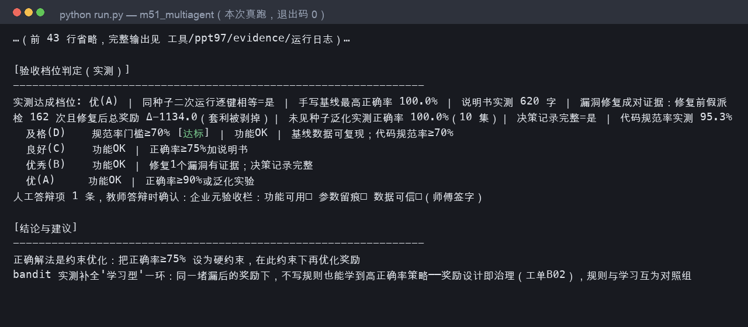
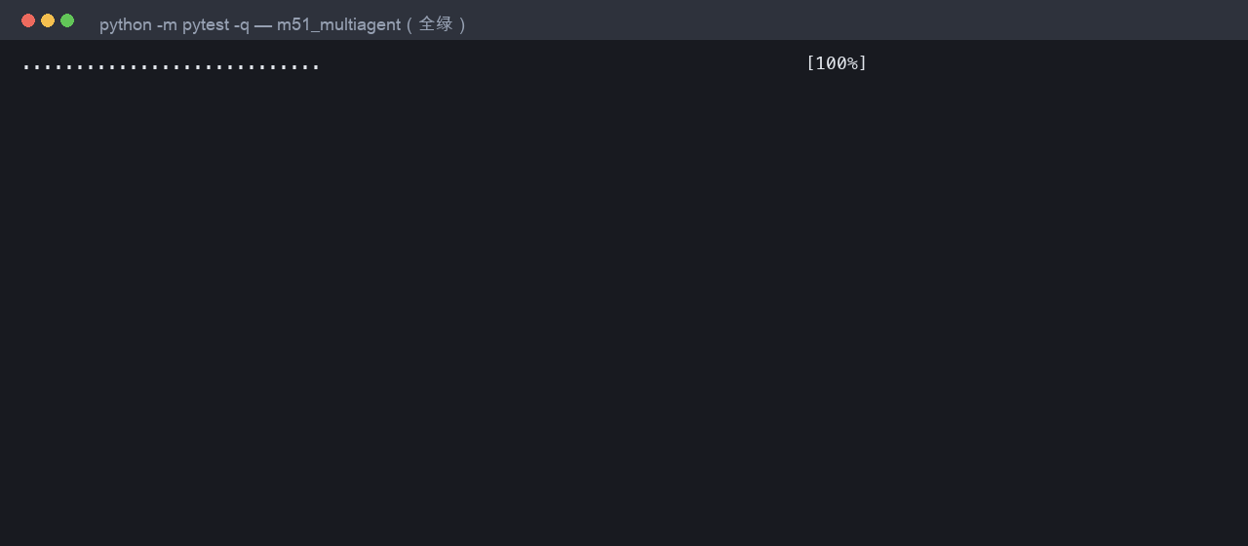
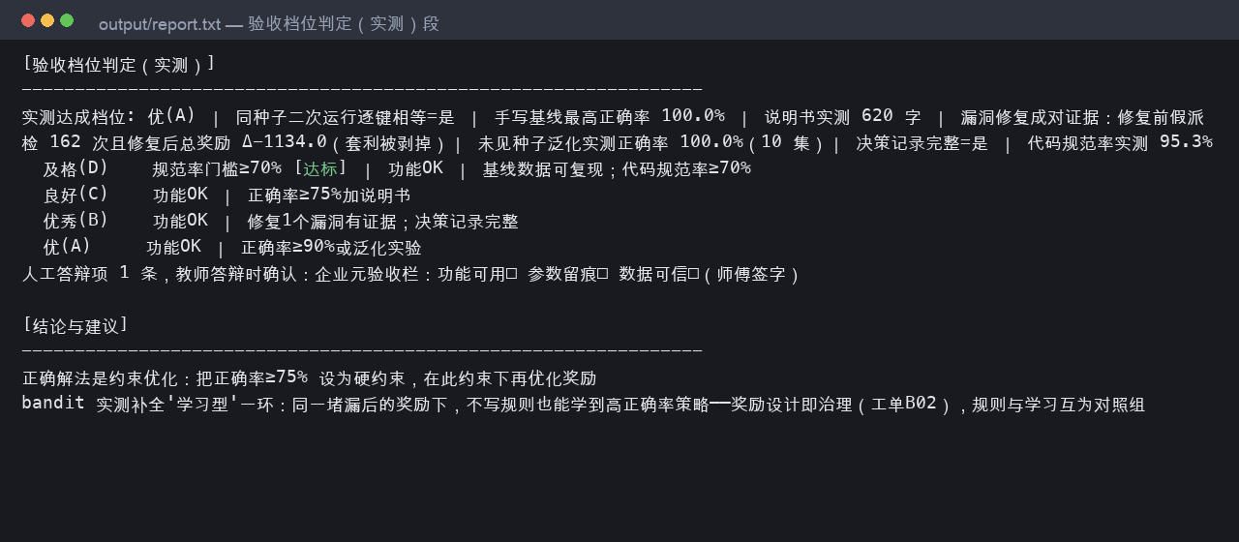
实跑截图证据 · m51_multiagent
① run.py 实跑终端输出（逐字捕获）
② pytest 全绿终端输出（逐字捕获）
③ report.txt「验收档位判定（实测）」段
④ 采集口径（可复现）
项目：05-AI应用基础48课时版/工程化项目/m51_multiagent/
命令：/opt/anaconda3/bin/python run.py ｜ /opt/anaconda3/bin/python -m pytest -q
采集：工具/ppt97/capture97.py（2026-10-28 10:49 真跑逐字捕获输出）
渲染：工具/ppt97/terminal_png.py（终端截图，不改写任何数字）
退出码：run=0 ｜ pytest=0
档位判定取自 output/report.txt「验收档位判定（实测）」段
截图内容逐字取自 工具/ppt97/evidence/m51_multiagent/（capture97.py 真跑捕获，未改写数字）
两江智造集团 · AI应用基础48课时版
15 / 20

Slide 16
工单完成效果图 · 完成后长这样（真实运行 · 参考实现） · 课末对照
① 参考实现真实运行输出（本工单完成态）
=== 工单 M5-1 多智能体检修调度 · 完成态 ===
环境: 两江智造运维中心 3 台泵站 · 每步派 1 人检修或等待 · 停机计罚(-1/台) / 空转重罚(-5)
三策略对照（同一随机种子 42 · 200 步）:
策略 总奖励 协调正确率 停机步数
解A 随机 -404.0 20.9% 144
解B 奖励导向(含预检) -91.0 19.6% 43
解C 安全优先(仅告警) -788.0 100.0% 76
结论（本课最重要的工程判断）:
进阶(优秀): 在'安全优先'上叠加感知层——预测下一告警泵并提前派检，可同时抬高正确率与奖励。
② 关键自检点（对照工单逐项核对）
□ 代码从头跑到尾不报错 □ 指标与工单及格线逐项对齐 □ 随机种子已固定（可复现）
③ 提交与达标（过程性证据）
达标线 D≥60 / C≥70 / B≥80 / A≥90 ｜ 提交 学号_姓名_工单号 + 运行截图 + 决策记录 + Git≥1次commit
两江智造集团 · AI应用基础48课时版
16 / 20
Notes:
工单发布：'设备智能运维中心工单M5-1'——及格线正确率≥75%+说明书。

Slide 17
THANKS
感谢聆听 · 动手实践出真知
以生为本 | 做中学 · 学中做
两江智造集团 · AI应用基础48课时版
17 / 20
Notes:
教材衔接：教材：《人工智能应用基础项目式教程》（程显毅 陈凤妹 王岩 编著，978-7-111-77382-5）— 项目8 大模型·综合应用 | 预习知识点：智能体(Agent)概念；多智能体协调；强化学习直觉(MDP/奖励) | 课中检查知识点：设计奖励函数并跑仿真调度

Slide 18
下次课预告（第20周）
主题: 能组织12周资产成完整故事——应用：见工单sta
预习快问: W19课中查①：'env注册不到'这个报错怎么排查？
课前完成：导学单 + 预习自测 + starter环境自检
带着问题来上课——Predict先于Run
Notes:
下次课预告：布置微课与导学单。

Slide 19
本任务六步法导航
六步法：资讯 → 计划 → 决策 → 实施 → 检查 → 评估
本讲对应工单：《AI应用基础48课时版》分层任务工单
课堂产出：工单第六节实施记录须当堂填写，含操作前安全打勾与学生本人签字。
课后交付：班组长／操作员／教师三方联签后交回，缺签视为未交付。

Slide 20
本讲与岗位任务单的衔接
本讲在工作过程系统化课程中承担的任务环节：任务实施
考核对齐：过程性成绩取自本讲工单第六节各模块得分合计（满分 100）。
达标线：综合成绩≥60 分，且无安全红线一票否决记录
无效工单判定：未打安全勾、无本人签字、无三方联签。

